Slide 1
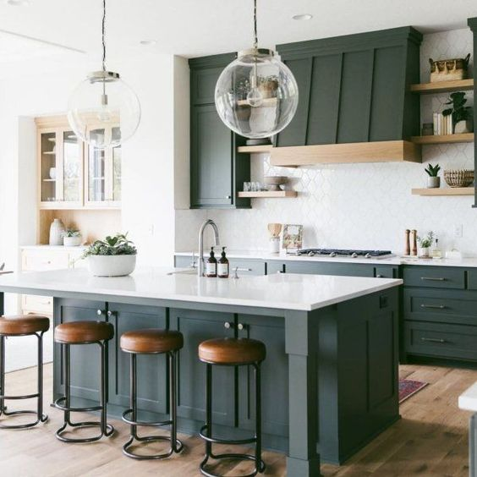
ОБ’ЄМНА КОМПОЗИЦІЯ
Виконала: Дарина Мельник, ДИЗ-20-зн

Slide 2
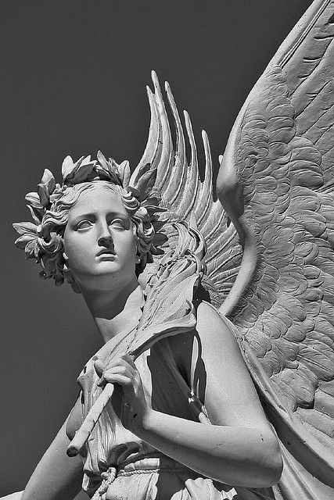
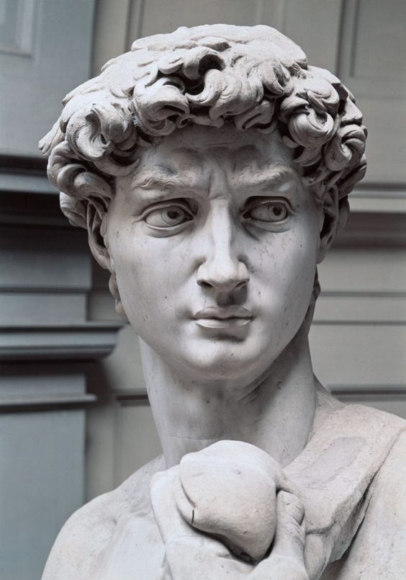
Об'ємна композиція - це композиція виробу, яку ми сприймаємо з усіх сторін
Аріель Ангел Одкровення , 1857
Мікеланджело - Давид, 1501-1504

Slide 3
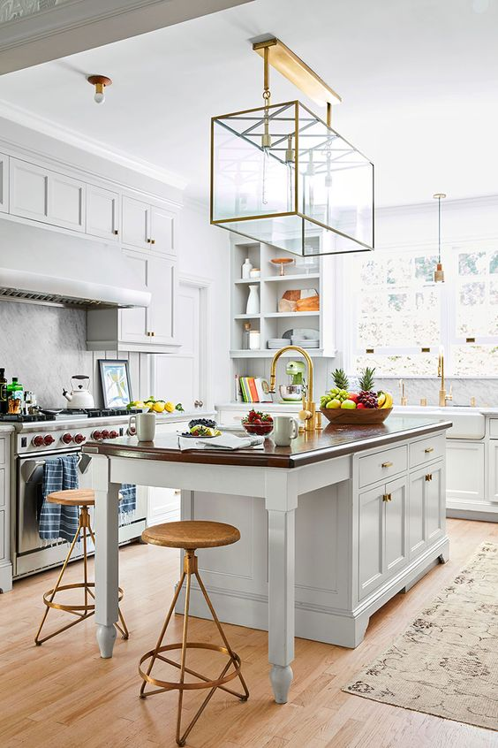
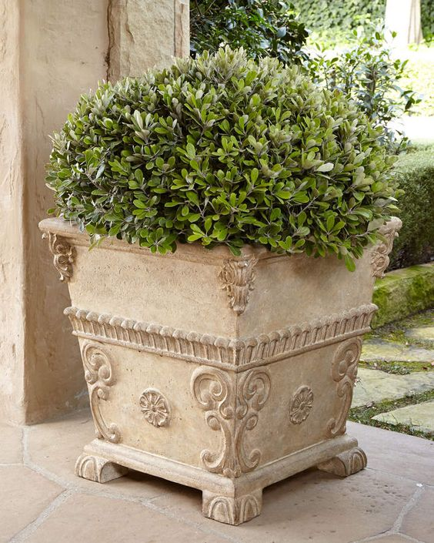
До об'ємної композиції можна віднести твори мистецтва, що мають три виміри (довжину, ширину і висоту), тобто параметри, які характеризують об'єм взагалі

Slide 4
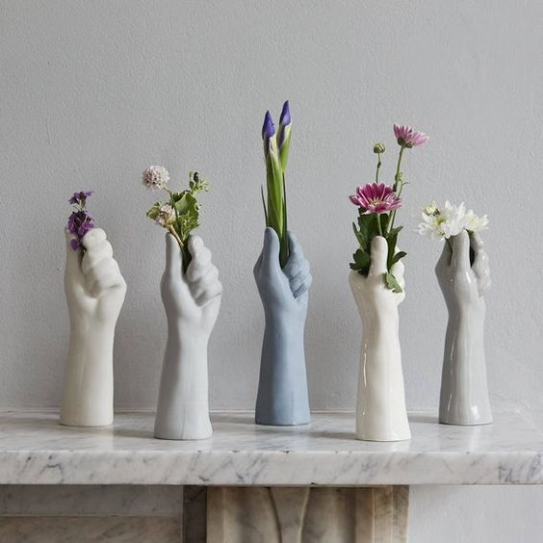
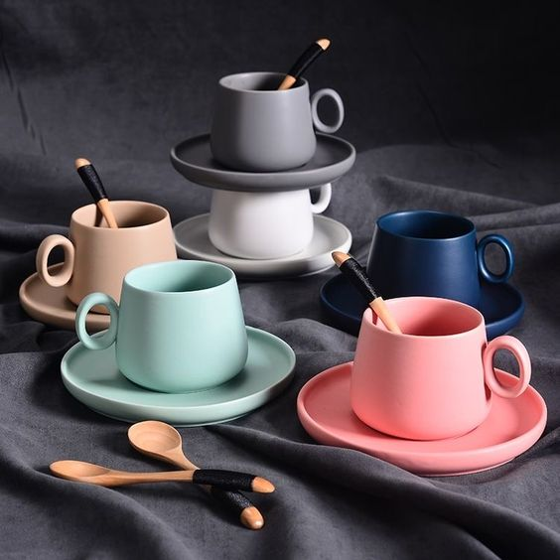
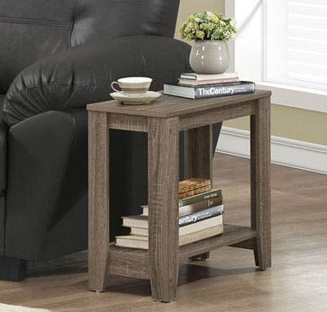
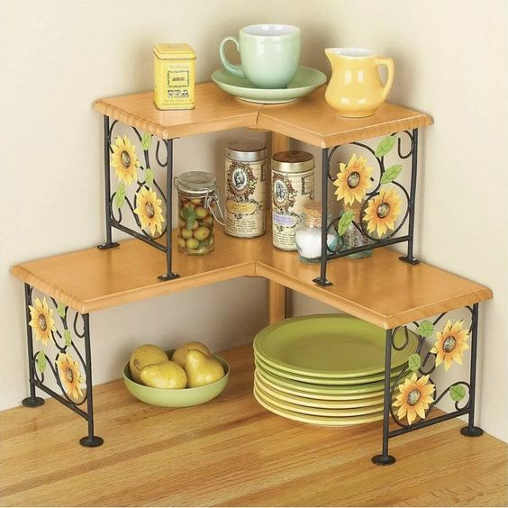
Це скульптура, дрібна пластика, малі архітектурні форми, роботи декоративно-прикладного характеру, різні утилітарні об'єми (посуд, меблі, транспортні засоби, одяг — загалом, все те, що включає в себе дизайн). Навіть в цьому простому перерахуванні відчувається, яке широке застосування може мати об'ємна композиція у нашому житті для створення функціональних предметів, що забезпечують життєдіяльність людини

Slide 5
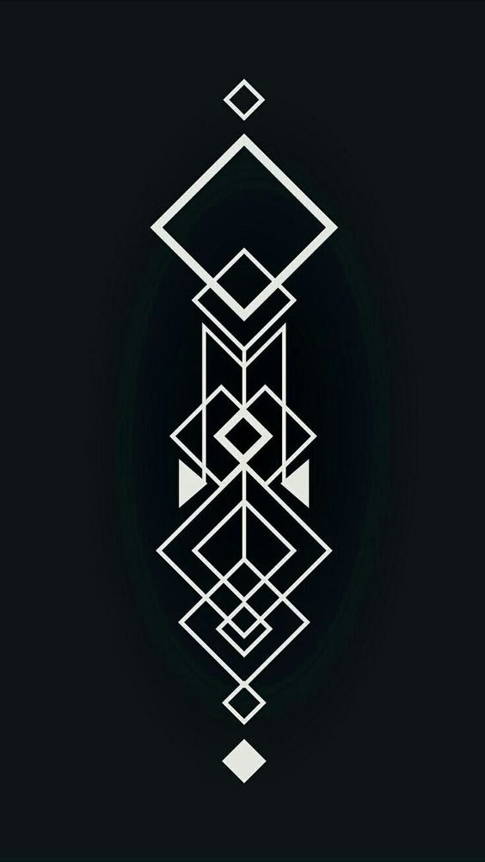
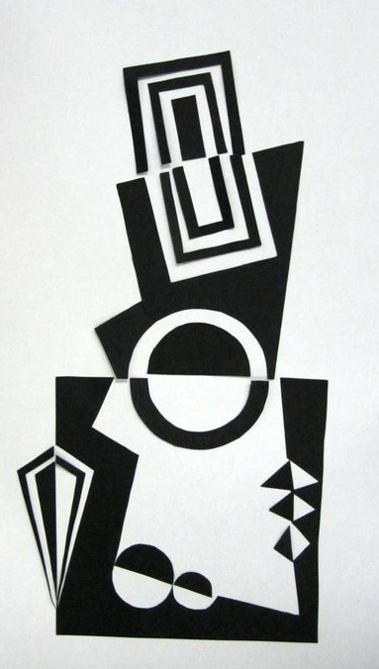
Композицію можна розділити на два типи: симетричну і асиметричну

Slide 6
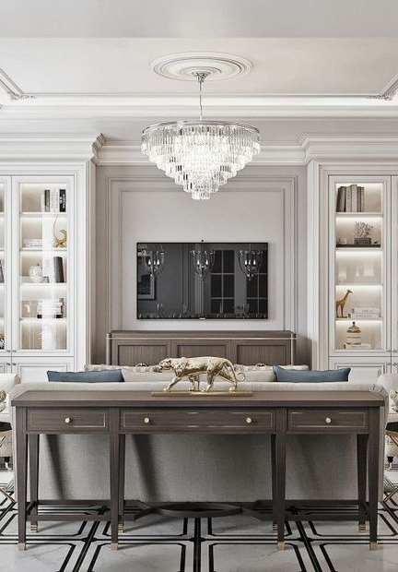
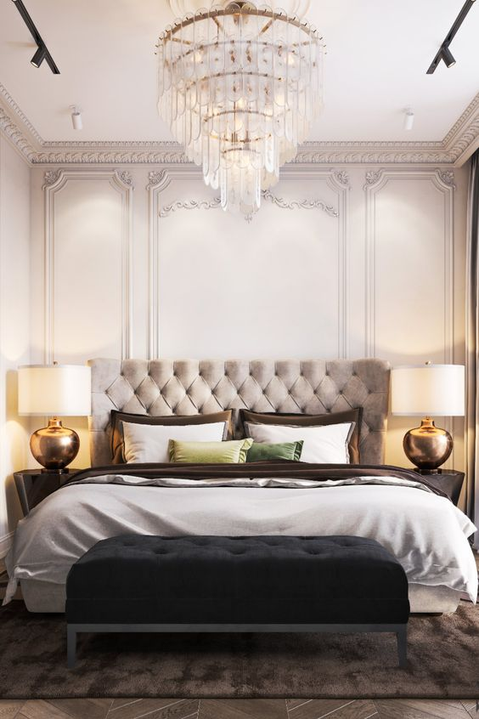
ОБ’ЄМНА СИМЕТРІЯ:

Slide 7
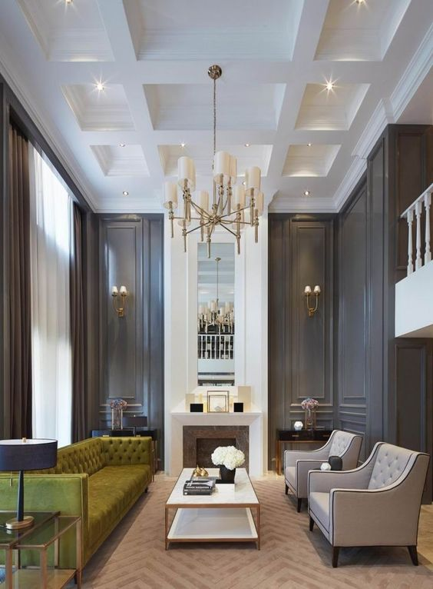
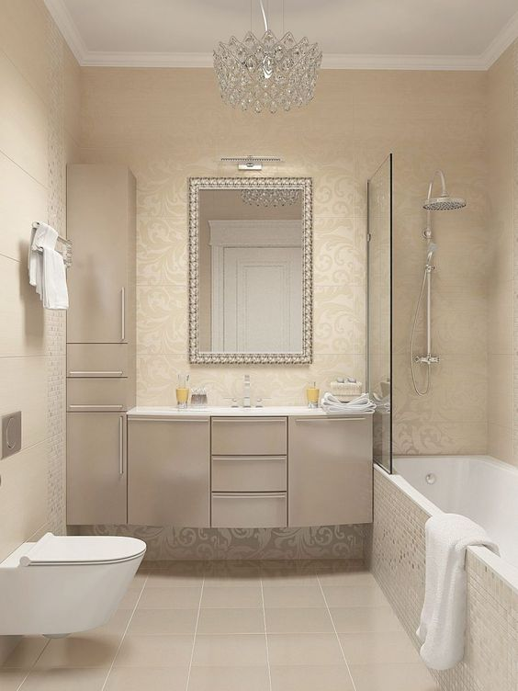
ОБ’ЄМНА АСИМЕТРІЯ:

Slide 8
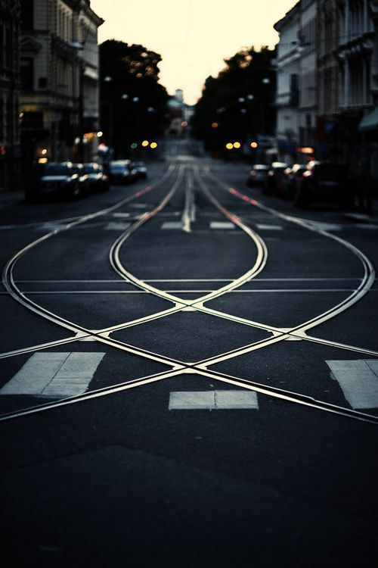
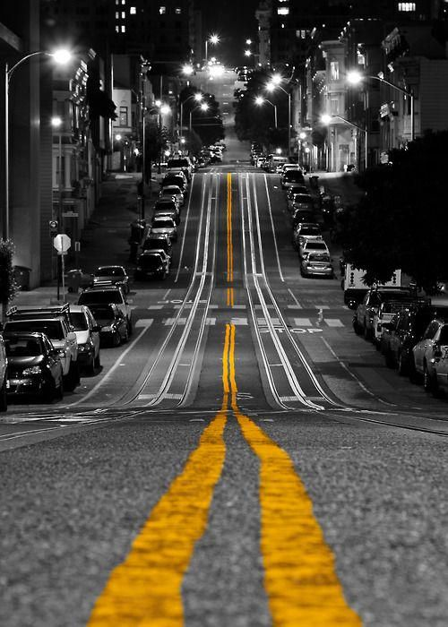
Найпоширеніша — симетрична об'ємна композиція, що має вертикальну вісь. Всі чотири (або більше) сторони щодо неї однакові. Такий симетричний об'єм в основному організує навколо себе і однаковий простір, тому що він орієнтований на однакове сприйняття з усіх сторін. Характерним прикладом таких композицій можна назвати дорожні орієнтири, верстові або знакові стовпи, міські ліхтарі минулих століть, зразки садово-паркової архітектури (наприклад, ротонди)

Slide 9
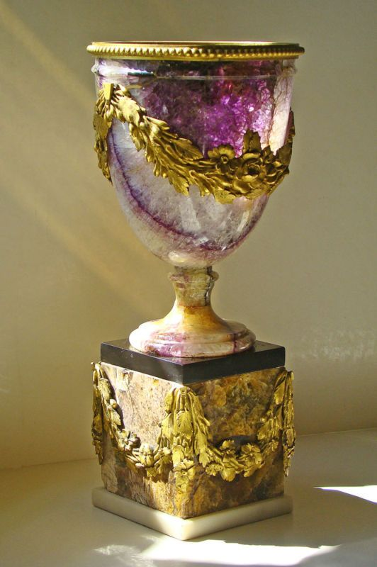
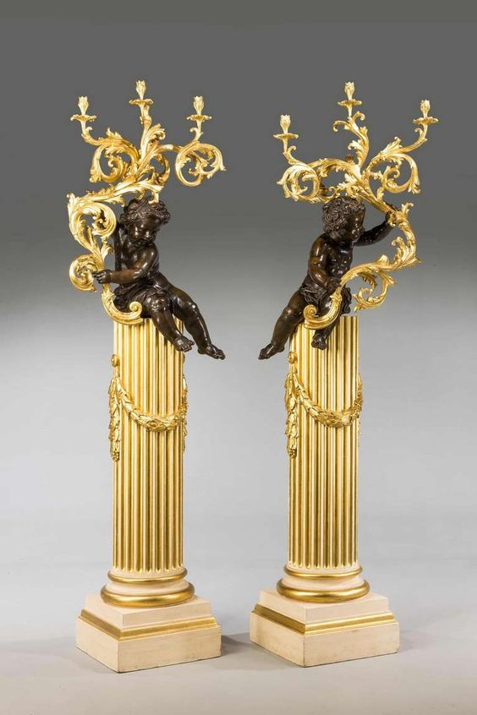
Дрібніші предмети також відносять до категорії симетричних об'ємних композицій:

Slide 10
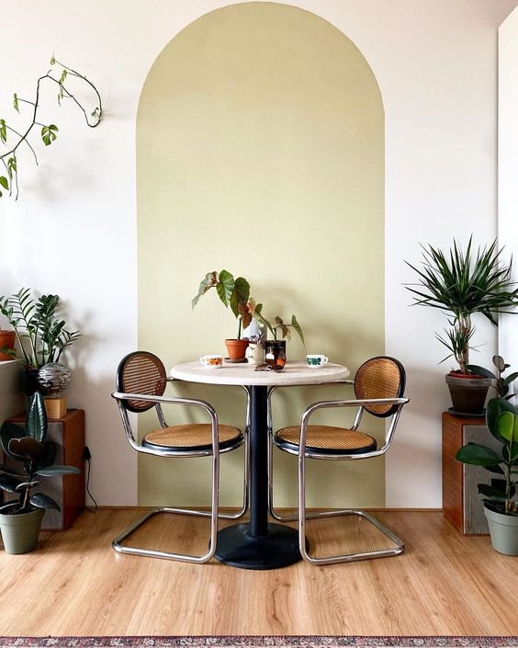
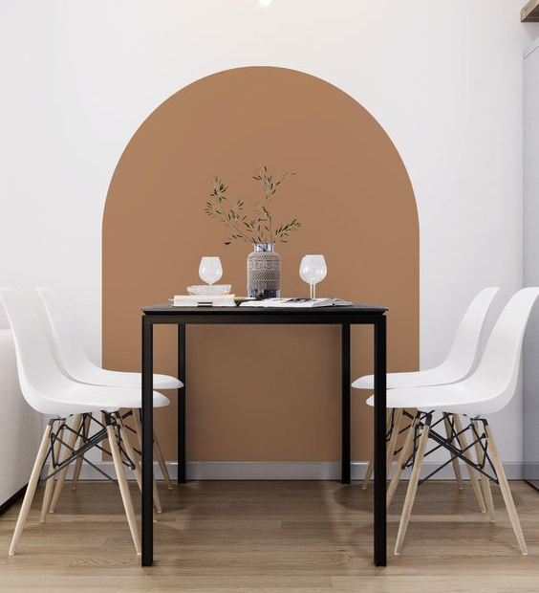
Симетричність об'ємної композиції надає їй врівноваженість, що є дуже важливим для створення утилітарних предметів

Slide 11
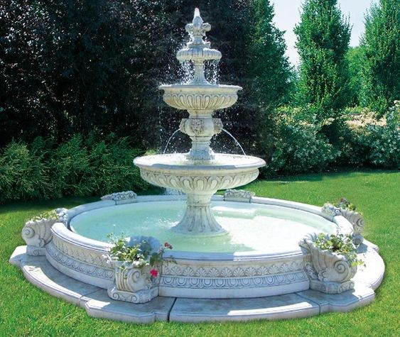
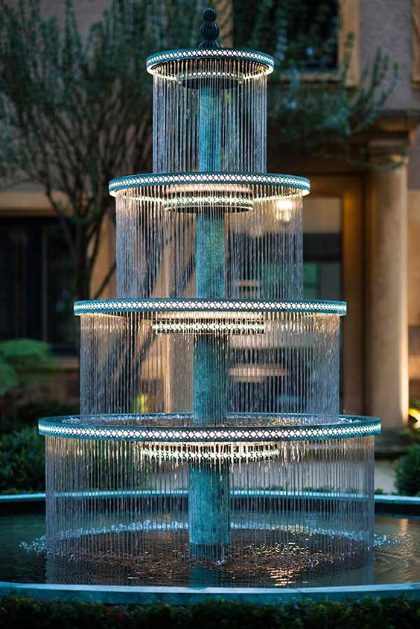
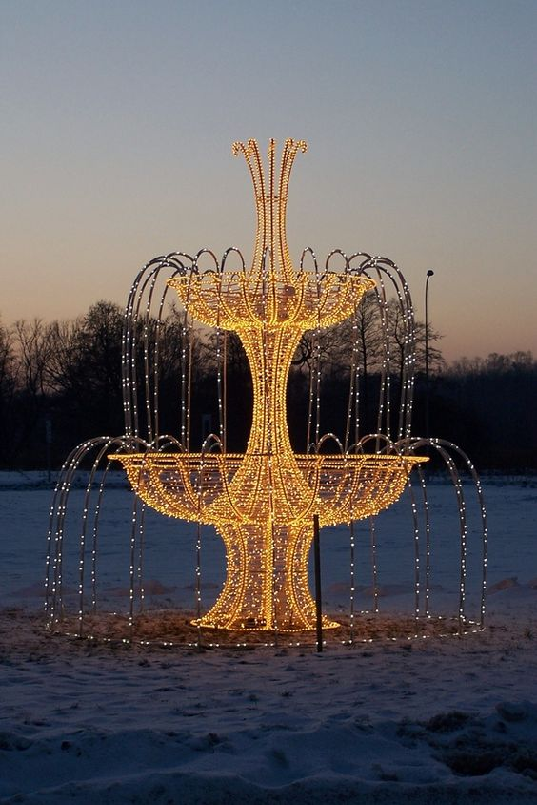
А також статичність, за допомогою якої можна організувати акцент об'єму в «рухомому» просторі

Slide 12
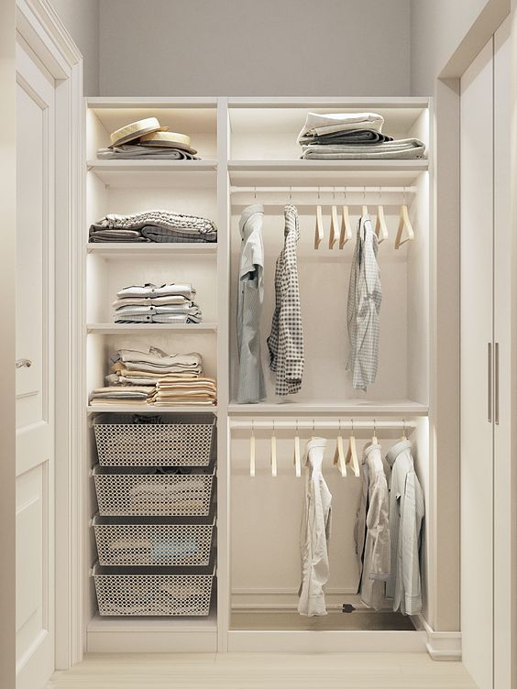
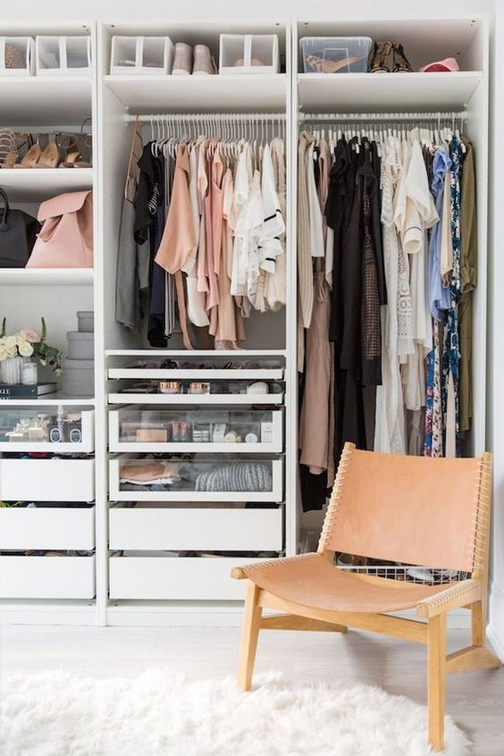
Асиметрична об'ємна композиція має широкі можливості для вирішення неповторних пластичних завдань і складного руху мас

Slide 13
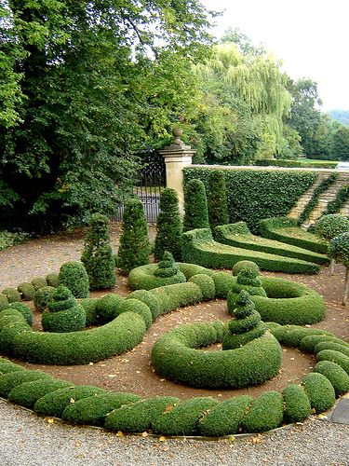

За допомогою асиметричної об'ємної композиції можна зрозуміти художній образ, створений автором, простежити виражену їм пластичну тему тільки рухаючись навколо неї

Slide 14
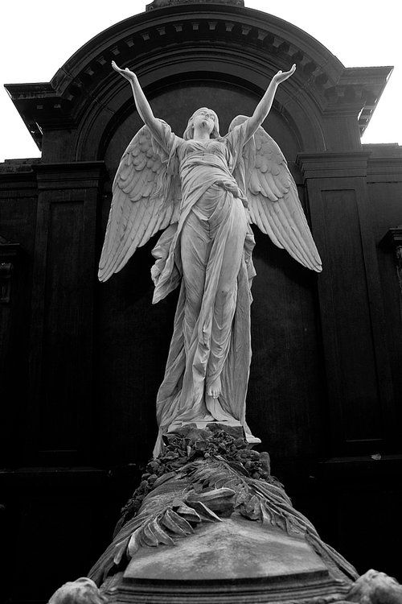
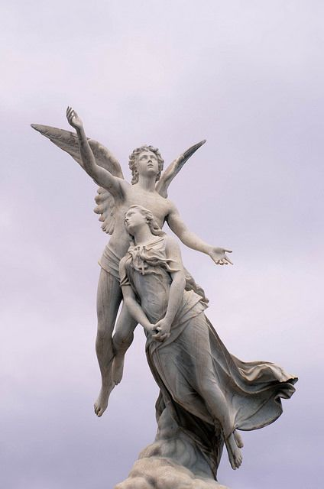
Асиметрія дозволяє більш ємко висловити образ, передавши всю його багатогранність

Slide 15
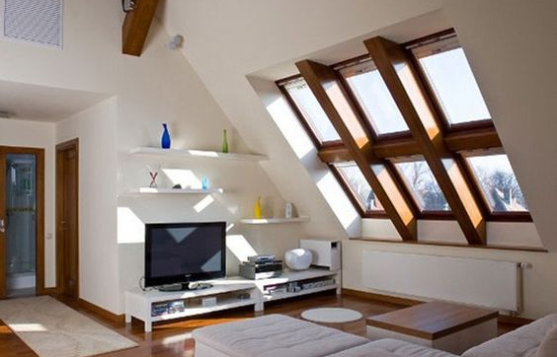
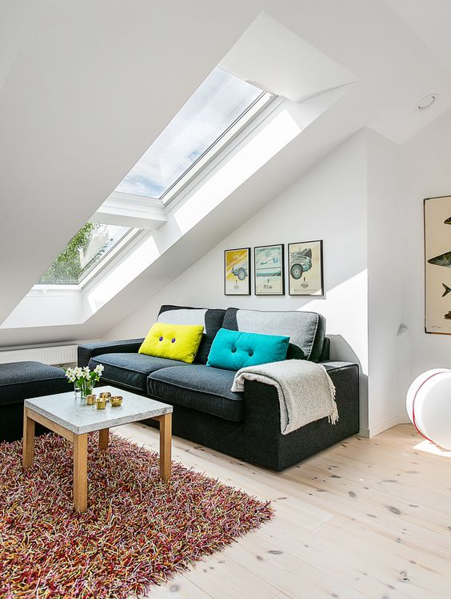
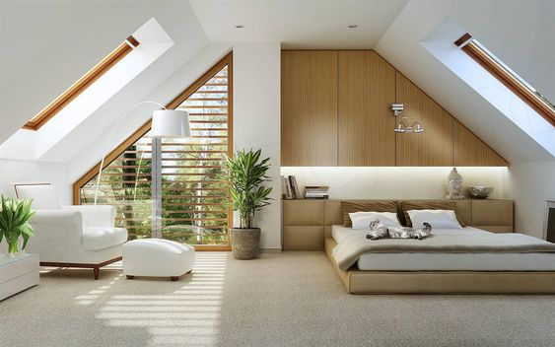
Саме асиметричну об'ємну композицію легше розвинути, вкласти в відповідний простір
Або простір підпорядкувати їй

Slide 16

УВАГА!
ДЯКУЮ ЗА УВАГУ!

